Slide 1
DEPARTAMENTO DE ELÉCTRICA, ELECTRÓNICA Y TELECOMUNICACIONES
INGENIERÍA EN ELECTRÓNICA, AUTOMATIZACIÓN Y CONTROL
TRABAJO DE TITULACIÓN, PREVIO A LA OBTENCIÓN DEL TÍTULO DE INGENIERO EN ELECTRÓNICA, AUTOMATIZACIÓN Y CONTROL
“Diseño e Implementación de un Prototipo Automatizado para el Llenado y Tapado de Botellas de Gel Antibacterial Bio-Comfy”
Elaborado por: Edwin Iván Altamirano Chingay.
Director: Ing. Jaime Paul Ayala Taco, PhD
Sangolquí 2020

Slide 2
Agenda
Introducción
Objetivos
Descripción del proceso
Alternativas de automatización
Implementación del prototipo automatizado
Conclusiones y recomendaciones

Slide 3
Introducción
Bio-Comfy es una empresa ecuatoriana que tuvo sus inicios en febrero del 2017 y que fabrica productos orgánicos de higiene personal orientados a proteger la salud de las personas al coadyuvar, en la reducción del contagio de enfermedades de tipo infecciosas causadas por microorganismos (Líderes, 2018).
Dentro de los productos que oferta Bio-Comfy se encuentra el gel antibacterial de uso diario. El cual será motivo de estudio en este trabajo de titulación.
En la actualidad Bio-Comfy realiza el proceso de manufactura de sus productos de manera manual, en el cual, la totalidad de su proceso de llenado y tapado de envases de gel antibacterial, es ejecutado por sus operarios, limitado por las aptitudes, disponibilidad y destrezas de cada persona.
Trabajo de titulación
Iván Altamirano

Slide 4
Objetivos
Objetivo General
Diseñar e implementar un prototipo automatizado de escala real que permita realizar el llenado y tapado de botellas de plástico de 75 ml de gel antibacterial Bio-Comfy, con la utilización de hardware abierto como alternativa de automatización en la industria.
Trabajo de titulación
Iván Altamirano

Slide 5
Objetivos
Objetivos Específicos
Desarrollar el bosquejo del sistema mecánico acorde a las necesidades del producto para que el sistema tenga un funcionamiento acorde al proceso de llenado y tapado de gel antibacterial.
Dimensionar adecuadamente los componentes eléctricos, electrónicos, mecánicos y neumáticos que están presenten en el sistema para obtener un consumo adecuado de energía y no tener elementos sobredimensionados en el sistema (potencia de motores, bombas, cilindros neumáticos, etc.)
Validar el funcionamiento del sistema en su totalidad para garantizar la operatividad y rendimiento para el cual fue diseñado.
Trabajo de titulación
Iván Altamirano

Slide 6
ESQUEMA Y UBICACIÓN DE ETAPAS EN EL PROTOTIPO AUTOMATIZADO
Trabajo de titulación
Iván Altamirano

Slide 7
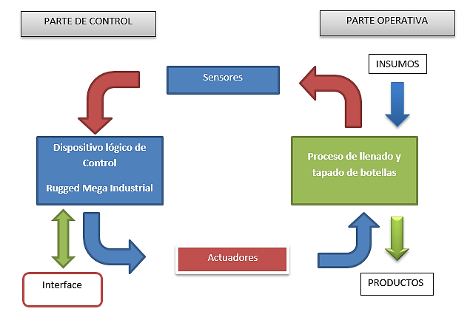
DIAGRAMA DEL SISTEMA DE CONTROL AUTOMATIZADO
Trabajo de titulación
Iván Altamirano

Slide 8
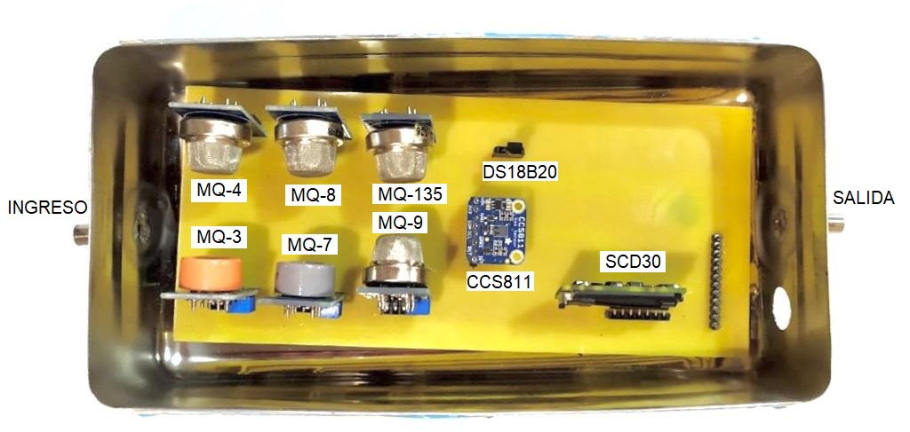
Caja de sensado
Sensores de óxido metálico | Sensores ópticos | Sensor de temperatura
MQ-3 | SCD30 | DS18B20
MQ-4
MQ-7
MQ-8
MQ-9
MQ-135
CCS811
Trabajo de titulación
Tannia Velasco
Marco Zúñiga

Slide 9
Microcontrolador Rugged Mega
Trabajo de titulación
Tannia Velasco
Marco Zúñiga

Slide 10
Metodología
Adaptación de la fuente de emisión
Reposo del sistema
Encendido de las bombas
Difusión del químico
Limpieza del sistema
Cálculo de los valores teóricos de los químicos en ppm.
Preparación del químico.
Aplicación del procedimiento para cada químico con diferentes concentraciones.
Estimación de las curvas de calibración.
Selección de los sensores con mejor rendimiento de acuerdo a cada químico.
Trabajo de titulación
Iván Altamirano

Slide 11
Estimación de las curvas de calibración
Trabajo de titulación
Iván Altamirano

Slide 12
Metodología para el estudio del proceso de biodepuración
Adaptación de la planta al ambiente
Aplicación del procedimiento para cada químico durante el día y la noche
Análisis de los resultados obtenidos
Pruebas de hermeticidad de la caja
Preparación de los químicos seleccionados
Trabajo de titulación
Tannia Velasco
Marco Zúñiga

Slide 13
Interfaz HMI
Trabajo de titulación
Iván Altamirano

Slide 14
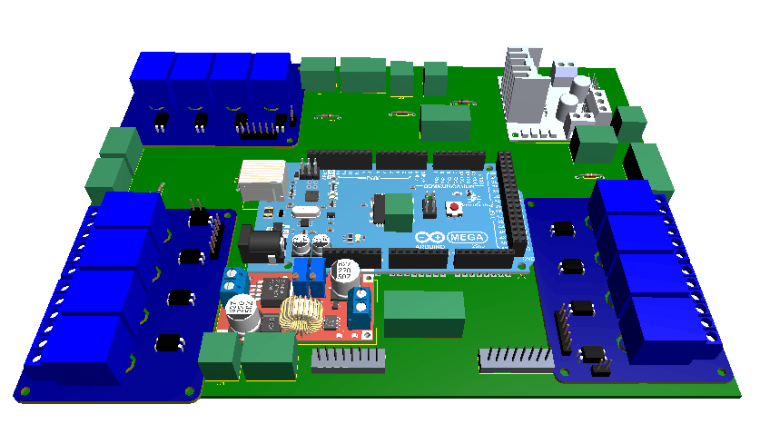
Circuito PCB
Trabajo de titulación
Iván Altamirano

Slide 15
ANáLISIS DE RESULTADOS
Trabajo de titulación
Iván Altamirano

Slide 16
DOSIFICACIÓN NORMAL-CALIBRADA POR TIEMPO Y PWM(2)

Slide 17
DOSIFICACIÓN CON ETAPA DE COMPROBACIÓN Y RECTIFIACIÓN DE MEDIDA

Slide 18
Conclusiones
El sistema funciona dentro de los parámetros de diseño y realiza las operaciones definidas para cumplir con el llenado y tapado de gel antibacterial en envases de 75ml.
La producción obtenida en el sistema automatizado es 4 veces más rápida que el proceso manual y reduce el desperdicio de material en un 62.5% del total, evitando la fatiga laboral, haciendo uso de un único operario.
La dosificación obtenida en el proceso cumple con los requerimientos planteados, con un valor de 5% de tolerancia, utilizando una etapa de verificación para obtener un producto validado.
El sistema implementado logra cumplir los requerimientos de producción establecidos por la empresa. Consiguiendo el volumen de producción requerido en un tiempo de 3 horas y 30 minutos (200 unidades). Superando el nivel de eficiencia de producción en más de un 200%.
Los valores de calibración establecidos en la dosificación, resultan de un conjunto de pruebas realizadas con el producto, considerando la temperatura (22ºC-26ºC), el tipo de material a dosificar (gel antibacterial 10000 cP), el tiempo total (2600ms) y el flujo entregado por la bomba (1.73 LPM).
Se ha implementado una interfaz HMI, que permite realizar el pedido y puesta en funcionamiento del sistema. Permitiendo conocer el estado del proceso, los niveles de producción y la supervisión de alertas generadas dentro de la planta.
El proceso implementado se lo ha desarrollado con hardware abierto de bajo costo y realiza todas las operaciones establecidas, sin presentar errores o fallos.
Los tiempos establecidos para cada etapa se encuentran calibrados de acuerdo a las pruebas experimentales, y no pueden ser modificados manualmente.
El sistema es capaz de operar sin interrupciones en ciclos de trabajo de 20 unidades completas, una vez que los almacenes de tapa y gel antibacterial se encuentren llenos en su totalidad.
Trabajo de titulación
Iván Altamirano

Slide 19
Recomendaciones
La bomba del sistema dosificador debe trabajar con fluidos de hasta 10000 cP, en caso de obtener fluidos con mayor densidad, el sistema tendrá dificultades en la dosificación.
Se recomienda que el gel antibacterial se encuentre a una temperatura ambiente entre 22ºC y 26”C, lo cual garantiza el funcionamiento del proceso de dosificación. En caso de sobrepasar este valor, el líquido cambiará sus propiedades de densidad y el sistema tendría que ser calibrado constantemente.
El sistema está diseñado para operar secuencialmente y depende de la supervisión de un operario que constantemente suministre envases vacíos, retire el producto elaborado y suministre la materia prima en los almacenes de despacho. Por lo que se recomienda capacitar al operario antes de entrar en contacto con el sistema.
La etapa de ajuste tiene una calibración manual del torque requerido. Para la tapa que se utiliza dentro del proceso, se recomienda no sobrepasar el valor de: 18.4.Kg-cm especificado, caso contrario se podrán ver afectadas las tapas o el soporte.
En caso de requerir una mayor o menor producción en un tiempo determinado, se puede variar la velocidad de la banda de transporte dentro del rango (20 rpm-30 rpm), modificando el código del programa en el controlador.
Trabajo de titulación
Iván Altamirano

